Slide 1
Географическое положение
материка Евразия
Автор: учитель географии ГБОУСОШ №542 Черепанова Н.П.

Slide 2
Площадь Евразии 54,9 млн. км²

Slide 3
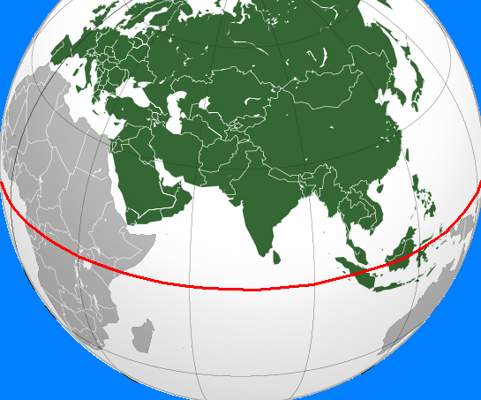
Северное полушарие
Континент расположен в Северном полушарии. Часть островов Евразии находится в Южном полушарии.

Slide 4
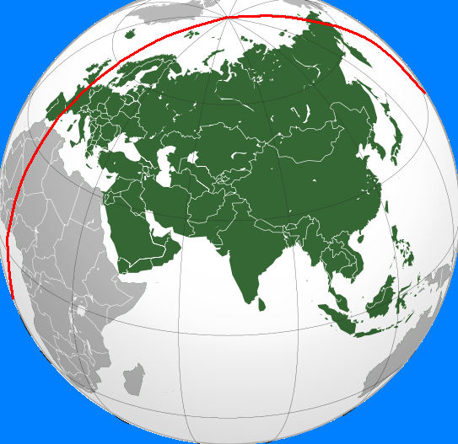
Восточное полушарие
Бо́льшая часть континентальной Евразии лежит в Восточном полушарии, хотя крайние западная и восточная оконечности материка находятся в Западном полушарии.

Slide 5
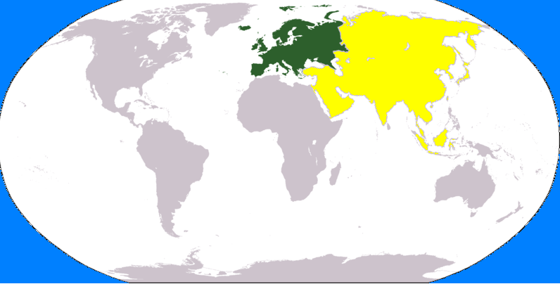
Европа
Азия
Содержит две части света: Европу и Азию.

Slide 6
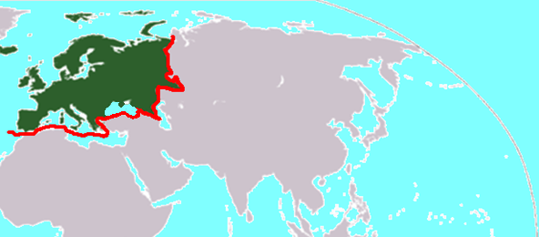
Линию границы между Европой и Азией чаще всего проводят по восточным склонам Уральских гор, реке Урал, реке Эмба, северо-западному побережью Каспийского моря, реке Кума, Кумо-Манычской впадине, реке Маныч, восточному побережью Чёрного моря, южному побережью Чёрного моря, проливу Босфор, Мраморному морю, проливу Дарданеллы, Эгейскому и Средиземному морям, Гибралтарскому проливу.

Slide 7
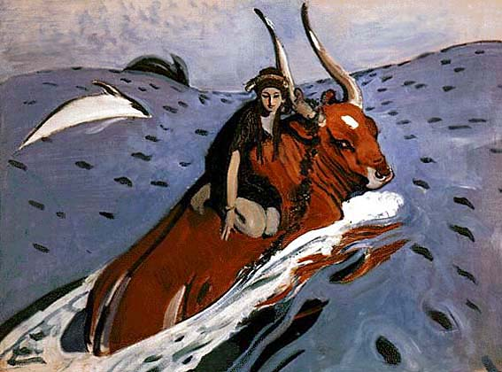
Название «Европа» пришло из легенды о том, что у финикийского царя Агенора была дочь Европа. Всемогущий Зевс полюбил ее, превратился в быка и похитил. Он отвез ее на остров Крит. Там Европа впервые ступила на землю той части света, которая с тех пор носит ее имя.

Slide 8
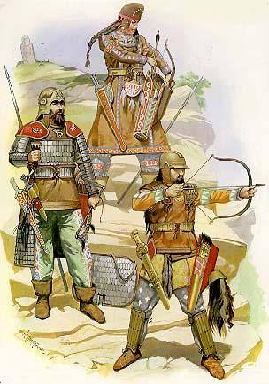
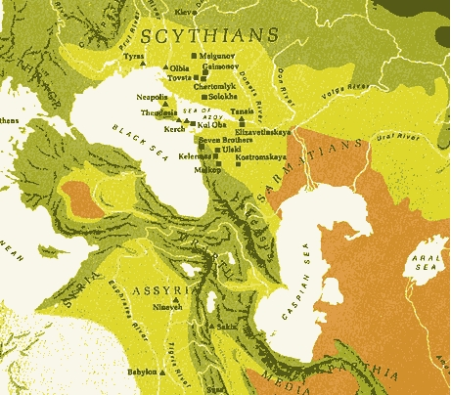
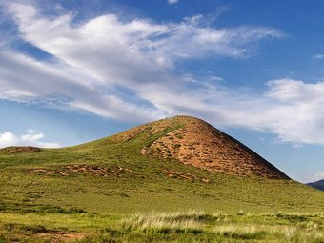
Азия — обозначение одной из провинций к востоку от Эгейского моря, так назывались скифские племена до Каспия (азии, азианы).

Slide 9
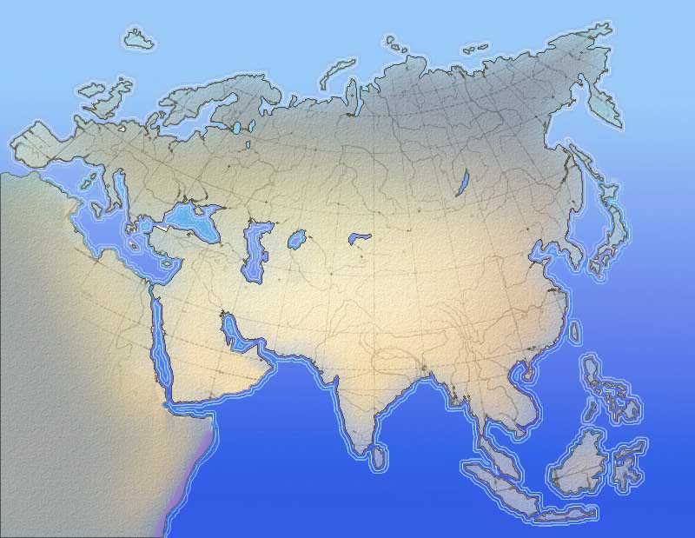
Береговая линия очень изрезана и образует большое количество полуостровов и заливов

Slide 10
Крупнейшие полуострова Евразии
полуостров Таймыр
Чукотский полуостров
полуостров Камчатка
полуостров Индокитай
полуостров Индостан
Аравийский полуостров
полуостров Малая Азия
Пиренейский полуостров
Скандинавский полуостров

Slide 11
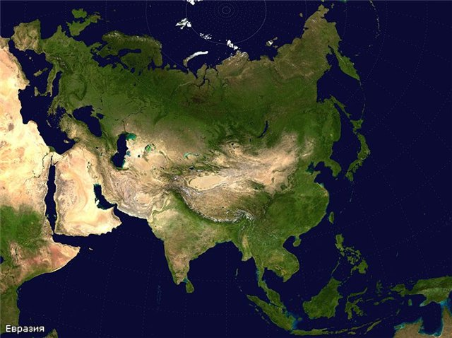
?
Северный Ледовитый океан
Тихий океан
Индийский океан
Омывается материк водами Тихого, Атлантического, Северного Ледовитого и Индийского океанов.

Slide 12
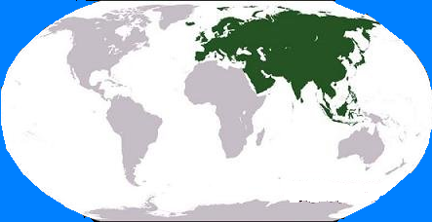
Евразия
Берингов пролив
Африка
Имеет сухопутную связь с материком Африка, через Суэцкий перешеек.

Slide 13
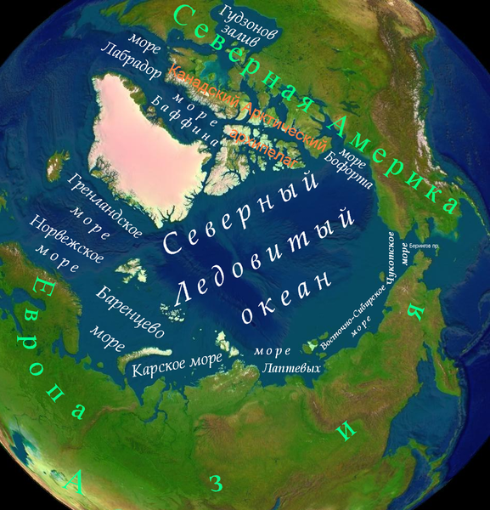
Берингов пролив отделяет Евразию от Северной Америки.
Берингов пролив

